Slide 1

4차 산업혁명 선도인력양성훈련 파이널 프로젝트
안드로이드를 활용한 홈 IoT & 카 커넥티드 시스템 구축
팀명 : MIRI
팀원 : 신승환 강인선 김성현 백승재 심재민 유환우 이준성
훈련과정명 : 빅데이터를 활용한 IoT 시스템 개발 (Feat. 커넥티드카)
운영기관명 : 멀티캠퍼스

Slide 2







프로젝트 팀 구성 및 역할
신승환 팀장
담당 업무
〮 IoT 홈 환경 조사
〮 전구
- ON/OFF/AUTO 구현
〮 가전
- ON/OFF/Reservation 구현
〮 가스레인지
- 가스 잠그고 열기
- 가스 유출 감지 시 잠그고 폰으로 노티
- 4칸 강 중 약 켜기(3단계)
〮 메인화면 구성
〮 홈서버 구축 및 추가 기능 구현, 시뮬레이션
강인선 팀원
담당 업무
〮 스트리밍 기법 조사
〮 네비게이션 서비스 구축
〮 지나간 경로를 지워주는 UI구축, 자동 목적지 설정 기능 설계
〮 App, tablet 간 통신, Can 통신
김성현 팀원
담당 업무
〮 Use Case 조사 및 DB설계
〮 웹서버를 통한 주행 화면 스트리밍
〮 무인주행 안정화 및 Spring 서버환경 구축
〮 Spring 활용 웹 구현
백승재 팀원
담당 업무
〮 필드 하드웨어 조사
〮 차량(라떼판다), 태블릿(안드로이드), 스마트폰(안드로이드)를 연결하는 서버 구축
〮 차량용 서버구축, 스마트폰, 태블릿, 차량 연결
〮 센서를 통한 차량속도감지 및 이동거리 측정
〮 서버안정화 및 태블릿, 스마트폰 앱 오류수정

Slide 3
프로젝트 팀 구성 및 역할
심재민 팀원
담당 업무
〮 자동차에서 이용되고 있는 서비스 조사
〮 TCP 통신을 통해 모션센서 제어 및 안드로이드 연동, RFID 동작 방법 조사
〮 CCTV화면 안드로이드 연결 및 RFID 연동
〮 오작동 하는 부분 수정, 홈서버 안정화
〮 안드로이드 백그라운드 서비스를 구현하여 알림 구현
〮 라떼판다와 안드로이드를 연결하는 홈 TCP 서버 구축
유환우 팀원
담당 업무
〮 구글 지도를 통해 행선지 경로를 나타낼 수 있는 기술에 대한 자료 수집
〮 만들어놓은 인포테이션에서 기능 실행시에도 음성 서비스 제공 구현하기
〮 차량 현재 위치 정보
〮 받은 음성 데이터 mongoDB에 저장하고 wordCloud 만들기
이준성 팀원
담당 업무
〮 Proposal 기반 Usecase 조사
〮 부적합한 핸드폰 NFC Tag를 보완하기 위해 UUID를 뽑아내기 위한 BLE통신 알아보기
〮 Wifi 모듈의 AP모드에서 클라이언트와 데이터 수신 되는지 확인하기
〮 TCP서버 구축 완성하기
〮 센서오류로 인해 가끔 null값을 읽어 들이는 경우가 있는데 그 처리를 위해 trim()함수를 이용해 공백 제거
〮 불꽃감지센서가 불꽃을 감지하거나 가스센서가 가스를 감지했을 때 핸드폰에 알람 메시지가 전달되도록 안드로이드 죽지 않는 서비스 적용해 앱이 닫혀있어도 백그라운드에서 작동되는 파이어 알람 서비스 구현
〮 구현한 모듈 집에다가 설치 후 작동 지연 문제 해결
〮 홈 IoT 취약점을 찾고 보완하기 위해 모의 해킹 준비
→ 칼리 리눅스 설치

Slide 4



INDEX
요약
주요내용
결과
프로젝트 개요
프로젝트 수행
프로젝트 결과
프로젝트 주제
주요 기능요약
시나리오
프로젝트 수행개요
프로젝트 설계목표
네트워크 아키텍처
프로젝트 동작화면
동영상 첨부

Slide 5
요 약

Slide 6




SUMMARY
주제 : 안드로이드를 활용한 집 & 차량 제어
서비스명 : MIRI
스마트 홈 구축과 차량 연결 서비스를 제공하여 고객의 삶의 질 향상
집이나 차에 도착하기 전에 필요한 동작들을 미리 제공하여 ‘MIRI’

Slide 7
SUMMARY
주요기능 (스마트 홈)
가전 제어
스마트폰을 이용하여 전원, 동작범위 등을 설정한다.
2) 집의 환경정보 수집
GPIO와 센서를 활용해 집의 환경정보를 수집하고, 스마트폰에게 전달하거나 가전을 스스로 제어한다.
3) 홈 CCTV 구축
인체감지 센서와 홈 CCTV를 활용하여 불법침입을 감지하고 사용자에게 알려준다.

Slide 8
SUMMARY
주요기능 (커넥티드 카)
원격제어
- 스마트폰을 이용하여 시동, 공조장치, 네비게이션 등을 원격으로 설정하고 인포테인먼트에 표시한다.
- 인포테인먼트에서 차량의 방향지시등, 비상등을 제어하고, 공조장치, 시트각도를 설정하고, 화면에 표시한다.
- 개인별 차량의 설정상태를 DB에 저장하고 필요 시 불러올 수 있다.
2) 차량 환경정보 수집
GPIO와 센서를 활용해 집의 환경정보를 수집하고, 인포테인먼트, 스마트폰에게 전달한다.
3) 홈 CCTV 구축
인체감지 센서와 홈 CCTV를 활용하여 불법침입을 감지하고 스마트폰으로 사용자에게 알려준다.

Slide 9

SUMMARY
주요기능 (제약조건, 신기술)
1) 공동소유관리
- 차량, 집을 공동으로 소유할 수 있도록 DB와 서버를 설계
2) 음성인식
앞에서 언급한 차량,홈 제어 서비스를 음성으로 제어
3) 홈 CCTV 구축
인체감지 센서와 홈 CCTV를 활용하여 불법침입을 감지하고 사용자에게 알려준다.

Slide 10
SUMMARY
프로젝트 구조 (시나리오)
가족 구성원 간에는 차량, 홈을 공동소유 하므로 데이터와 명령이 공유된다.
서로 다른 가족 구성원끼리는 차량, 홈에 접근할 수 없다.
Family_1
kim1
kim2
Family_2
kang1
kang2
lee1
Family_3
lee2

Slide 11



SUMMARY
프로젝트 구조 (시나리오)
사용자는 스마트폰을 활용해 집과 차량을 제어
인포테인먼트를 활용하여 차량을 제어하고 상태를 확인
SmartPhone
Infotainment

Slide 12
프로젝트 수행

Slide 13
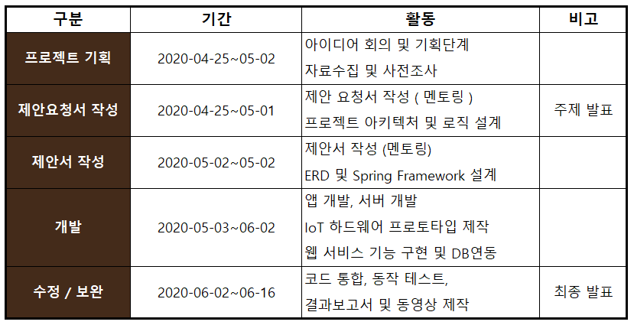
프로젝트 수행 개요

Slide 14
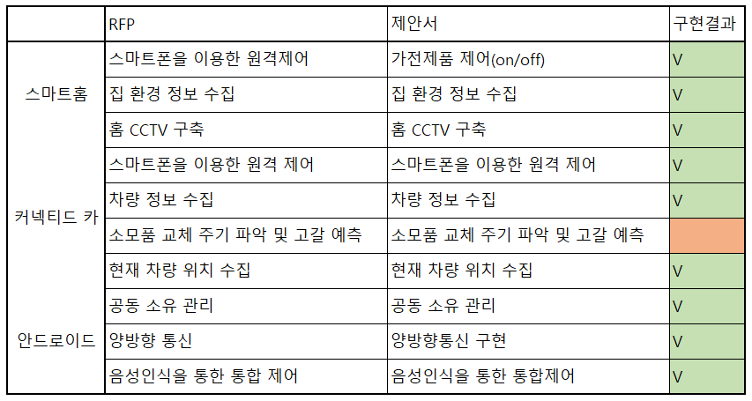
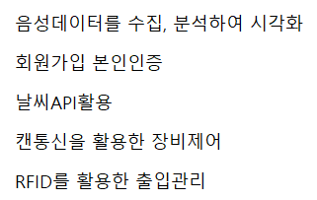
RFP vs 제안서 vs 수행결과

Slide 15
프로젝트 설계목표
사용자 인터페이스
- 직관적이고 편리한 화면 설계
서버
- 예외상황 없이 동작가능
- 시나리오대로 실행하지 않더라도 정상 작동가능
코드
- 원활환 유지보수를 위한 결합도↓ 응집도↑
- 가독성 높은 간결한 코드

Slide 16






네트워크 아키텍쳐
Home Network
Raspberry Pi
TCP 통신
Home Server
Latte Panda1
Android
Smart Phone
TCP 통신
TCP 통신
TCP 통신
시리얼통신
Arduino
(Leo)
Spring Server
Oracle
GPIO
TCP 통신

Slide 17

네트워크 아키텍쳐
Car Network
Spring
Server
Oracle
MongoDB
Tablet PC
TCP
TCP Server
Android
TCP
TCP
TCP
Raspberry Pi
Latte Panda2
Latte Panda1
CAN1
CAN1
Serial
Serial

Slide 18
네트워크 아키텍쳐(상세설명)
스마트폰, 인포테인먼트
Android : GSON(library), okhttp3(library), open-weather-map(날씨 api), tmap(지도api),
googleSTT(음성인식 api)
웹서버
Back-End : Spring, Mybatis, ApacheTomcat
Front-End : Bootstrap3, html5, ajax & jQuery
TCP서버
소켓서버 : JRE1.8
데이터베이스
DB : Oracle DB, MongoDB
분석도구, 시각화 : R

Slide 19
네트워크 아키텍쳐(상세설명)
IoT(차량)
라떼판다(x2) : CAN, 온습도센서, L298N(모터드라이버), 모터(x4), LED(x3), 9v건전지(x2), 10000mAh배터리(x2)
라즈베리파이 : 카메라모듈(x1), mjpg-streamer(library), 10000mAh배터리
IoT(홈)
라떼판다(x1) : 온습도센서, 불꽃감지센서, 인체감지센서, 가스감지센서, 조도센서(x2), LED(x3), 서보모터, DC모터, 10000mAh배터리
라즈베리파이 : 카메라모듈(x1), mjpg-streamer(library), 10000mAh배터리

Slide 20
프로젝트 결과

Slide 21
프로젝트 결과
동영상으로 제출했으며, 각 화면에 대한 간략한 설명을 첨부합니다.

Slide 22
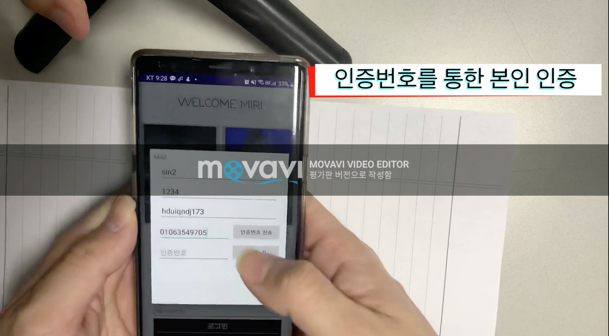
프로젝트 결과
회원가입
SMS 인증을 통한 본인인증
안드로이드에서 SMS전송 권한 획득 후 입력된 전화번호로 SMS 전송

Slide 23
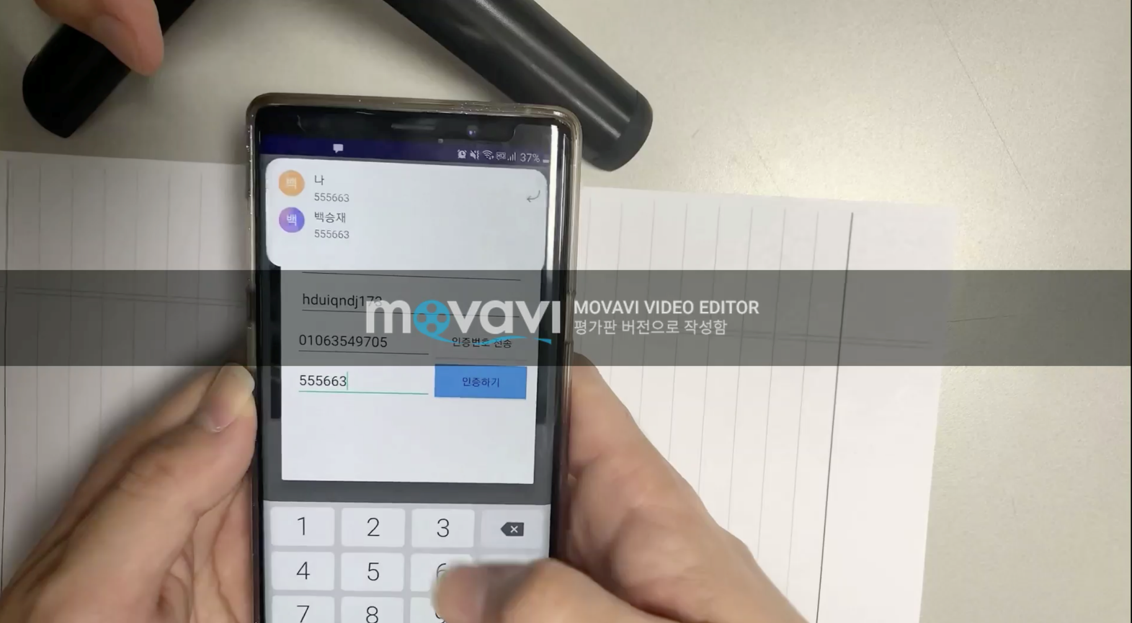
프로젝트 결과
회원가입
인증 SMS를 확인한 상태

Slide 24
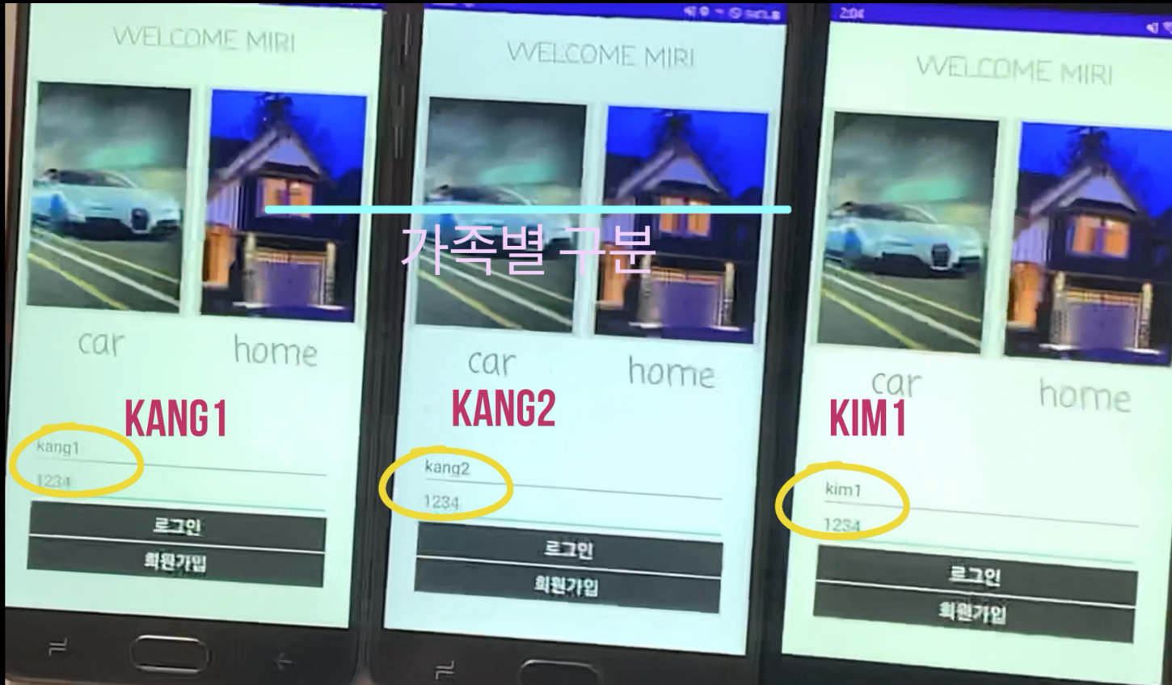
프로젝트 결과
DB설계 – 가족분리
Kang가족과 kim 가족으로
분리하여 로그인
HashMap<String, HashMap<String, Socket>>형태로 구현하여 가족을 분리하고 개인을 식별

Slide 25
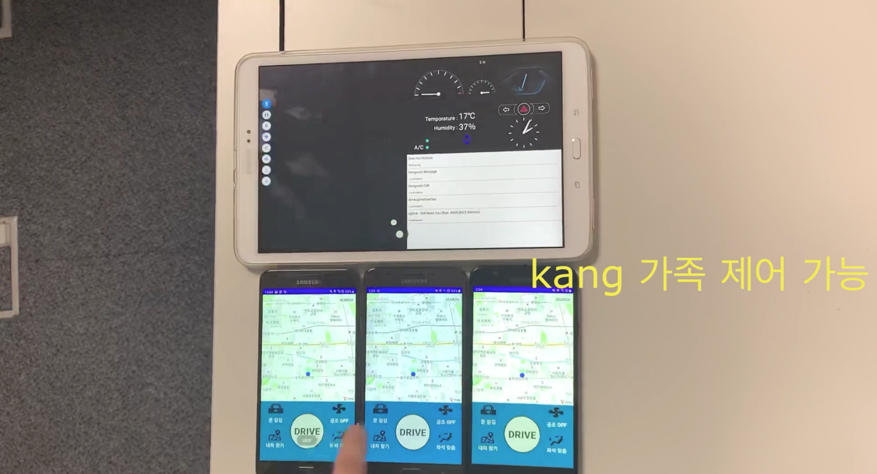
프로젝트 결과
DB설계 – 가족분리
태블릿에 로그인된 가족만
차량을 제어 가능

Slide 26
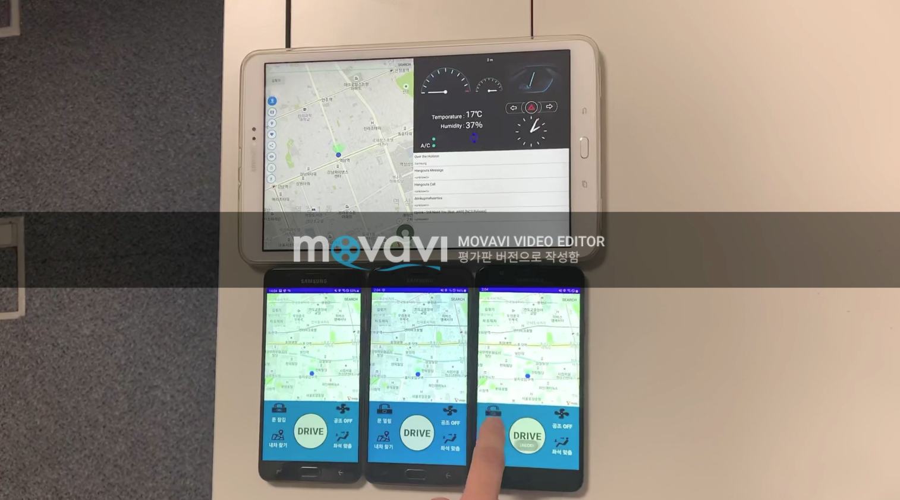
프로젝트 결과
DB설계 – 가족분리
태블릿에 로그인된 가족만
차량을 제어 가능

Slide 27
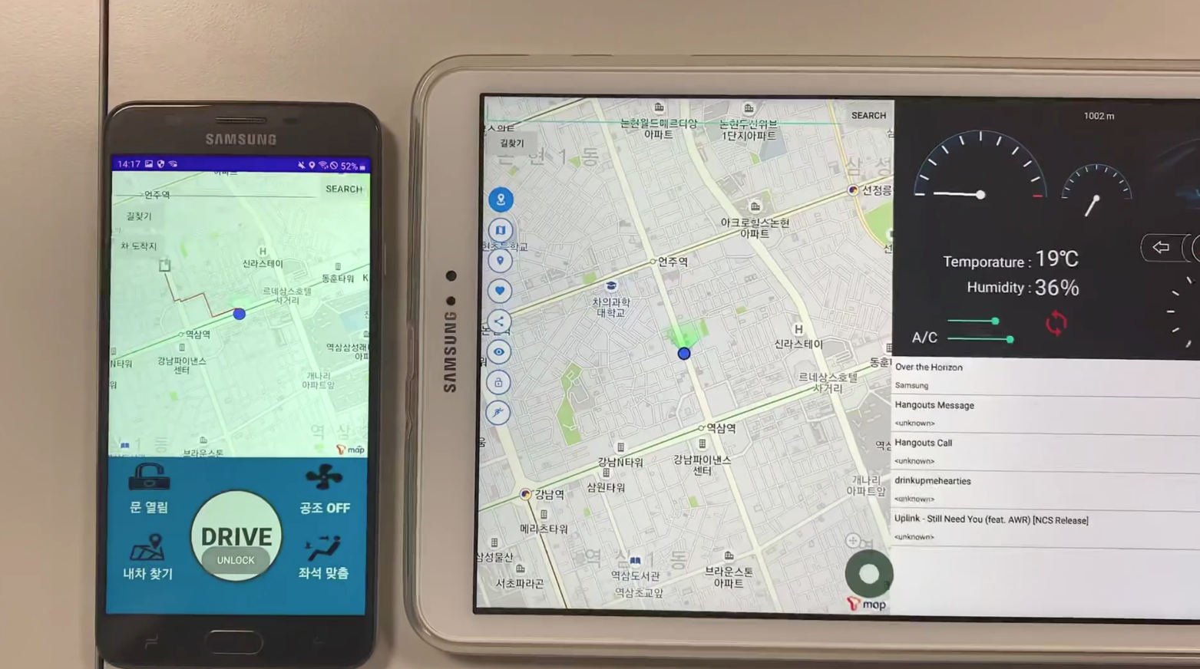
프로젝트 결과
태블릿(GPS조작어플) 활용
스마트폰의 현재위치로부터
태블릿의 위치까지 길 찾기
차량의 위치이동이 제한되기 때문에
태블릿에 GPS를 임의로 설정할 수 있는 앱을 설치
Tmap API를 활용한 길 찾기

Slide 28
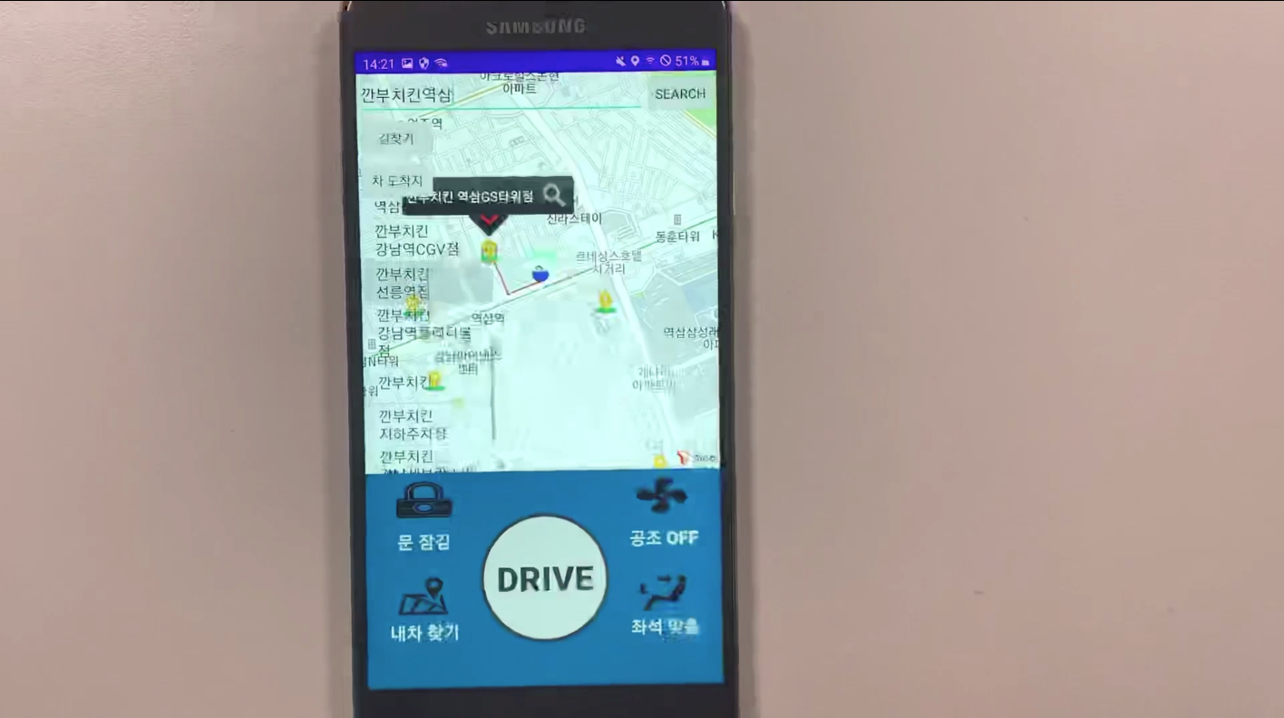
프로젝트 결과
검색결과 길찾기
스마트폰의 현재위치로부터
검색한 장소까지 길찾기

Slide 29
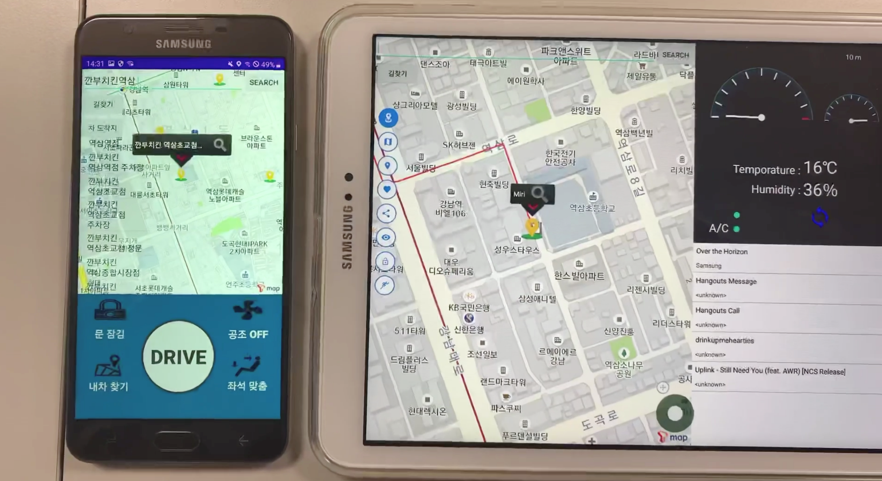
프로젝트 결과
• 원격 네비게이션 세팅
스마트폰에서 검색한 장소를 태블릿으로 전송하여 원격지에서 미리 태블릿 제어

Slide 30
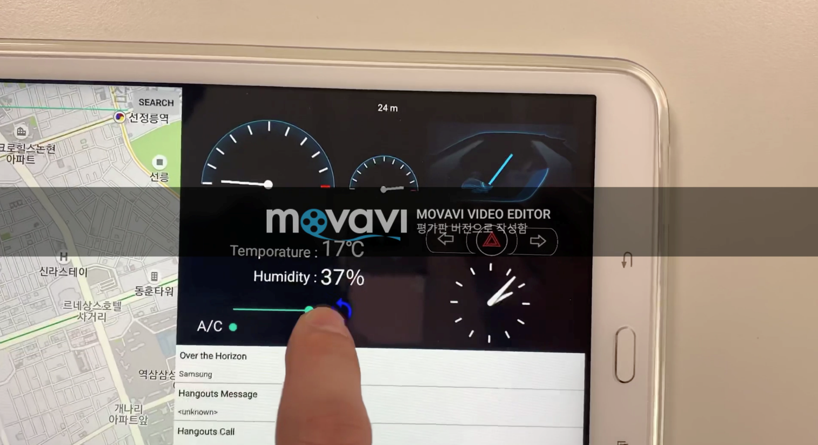
프로젝트 결과
에어컨, 차량시트 조절
Progressbar를 조절하여 시트각도, 에어컨상태 조절
삼각함수를 활용한 알고리즘을 적용하여 시트각도를 표시
RGB값을 조절하는 알고리즘을 적용하여 파랑~빨강색 적용

Slide 31
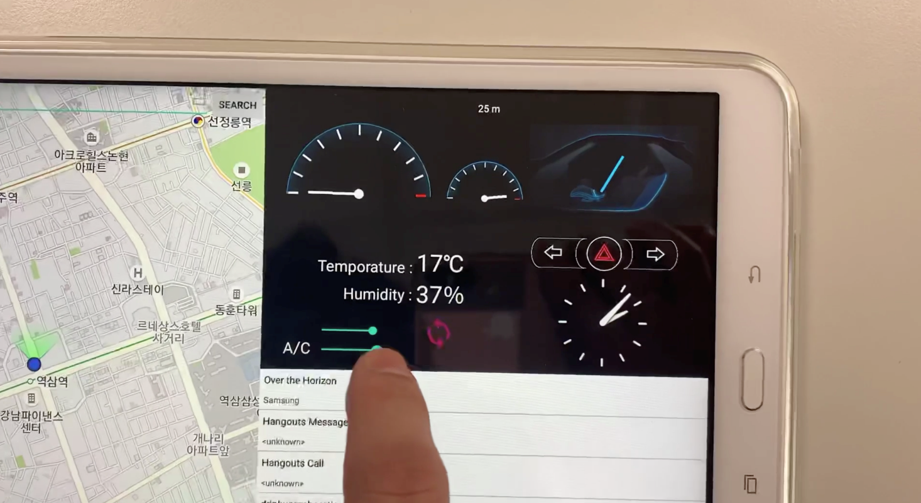
프로젝트 결과
차량상태 DB에 저장
Progressbar를 조절하여 시트각도, 에어컨상태 조절한 후 스마트폰에서 시동을 끄면 설정한 마지막 값이 DB에 저장됨

Slide 32
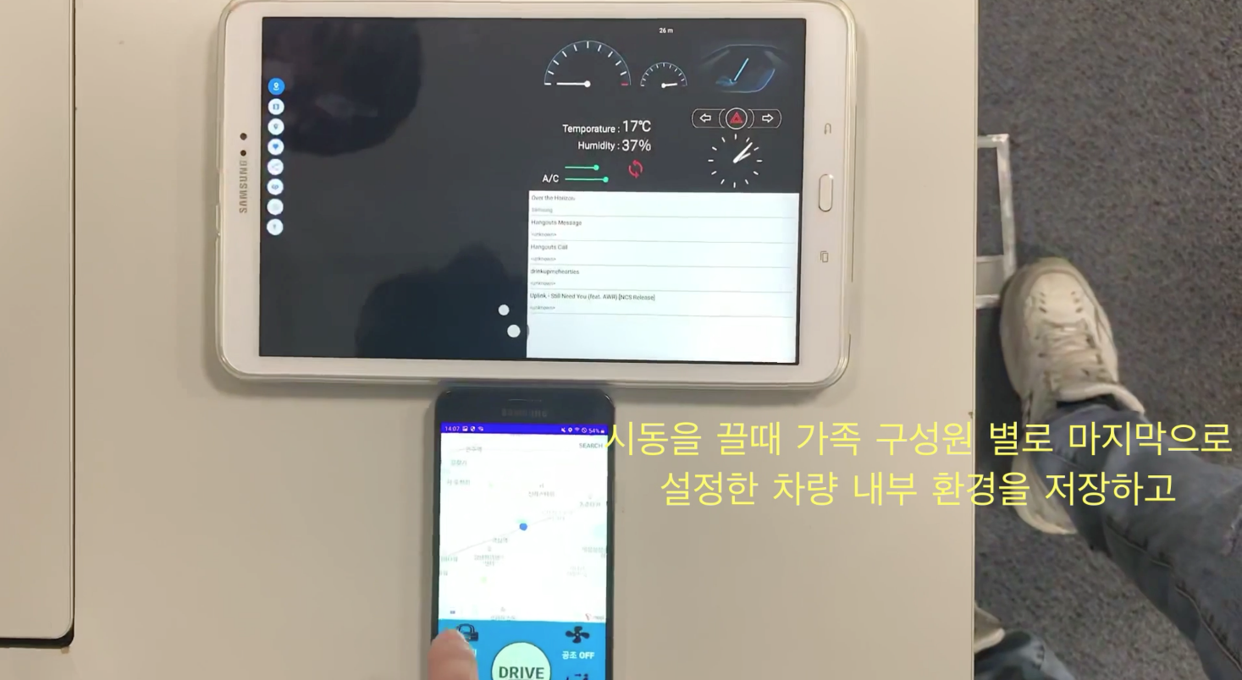
프로젝트 결과
차량상태 DB에 저장
Progressbar를 조절하여 시트각도, 에어컨상태 조절한 후 스마트폰에서 시동을 끄면 설정한 마지막 값이 DB에 저장됨

Slide 33
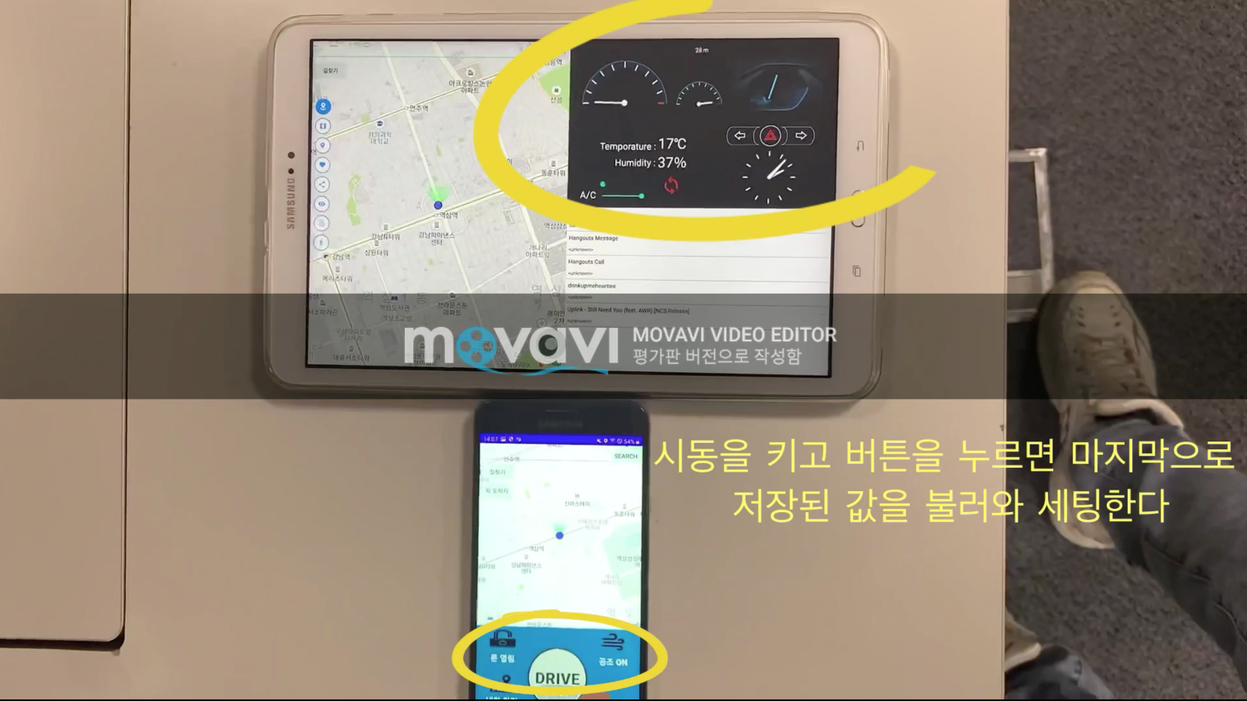
프로젝트 결과
DB에서 상태 불러오기
스마트폰에서 에어컨, 시트제어 버튼을 클릭하면 사용자별로 DB에 다르게 저장된 값을 불러와서 셋팅

Slide 34
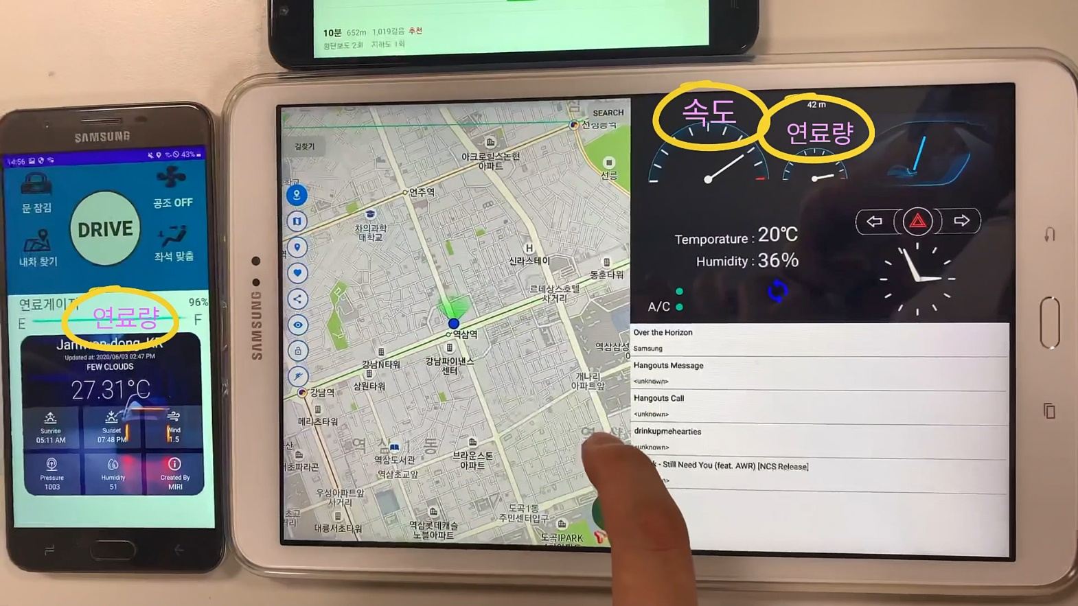
프로젝트 결과
속도와 연료소모량 측정
GPS조작 앱으로 현재위치를 변경하면 변경되는 위치에 따라서 현재 속도를 측정하고 이동거리에 따라서 연료소모량 측정
위도경도의 변화량을 시간에 대해 미분하여 속도를 측정하고 속도를 적분하여 이동거리를 계산

Slide 35
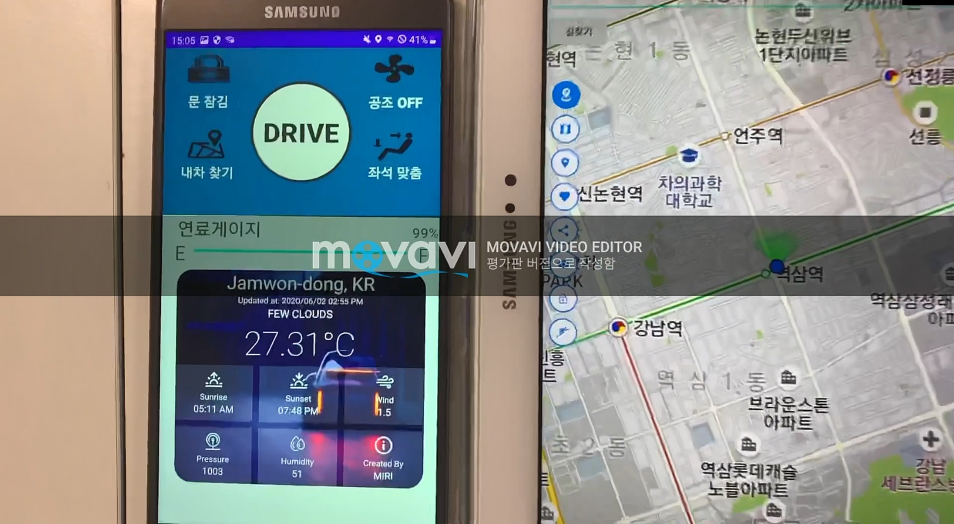
프로젝트 결과
차량위치 기반 날씨
차량의 위치를 불러와 그곳의 날씨를 확인한다.
별도의 앱을 실행시키지 않아도 당일의 날씨를 확인할 수 있으므로 두가지 앱을 실행하는 수고로움을 덜 수 있다.

Slide 36
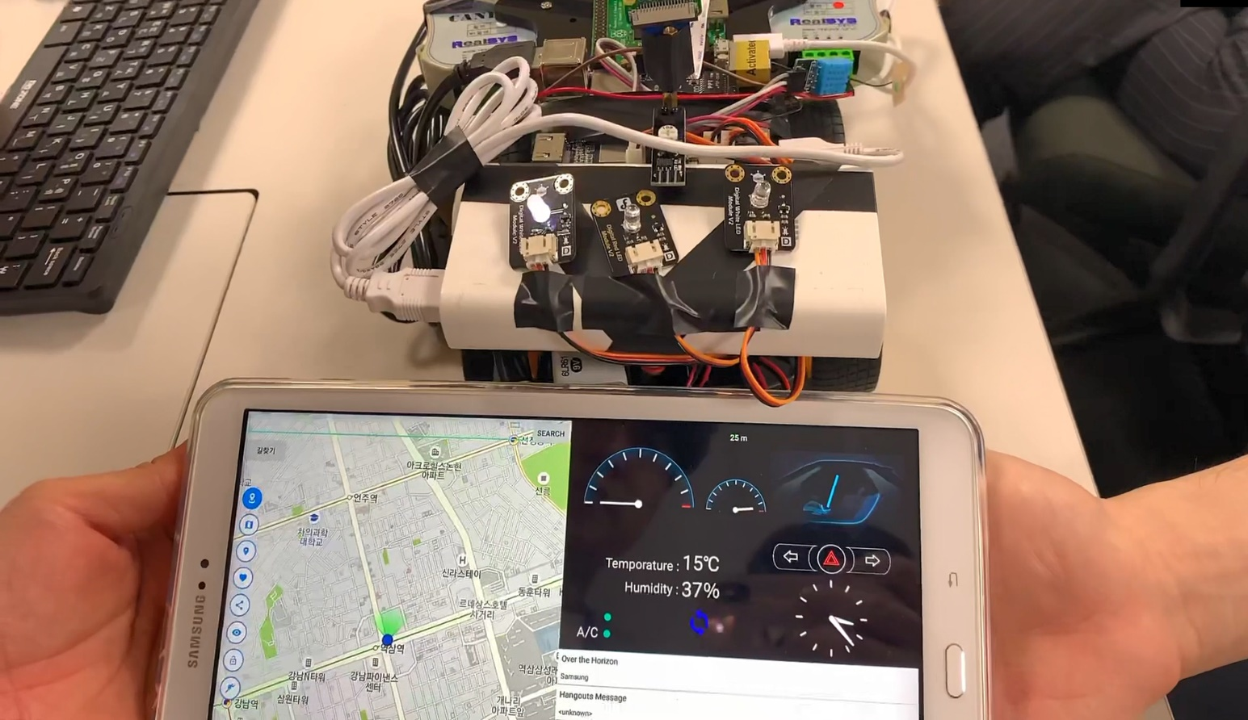
프로젝트 결과
방향지시등, 비상등제어_1
인포테인먼트에서 차량의 LED를 제어하고 화면에서 확인한다.
라떼판다 2대와 CAN통신을 활용하여 LED를 제어하는 라떼판다 보드는 서버와 연결되지 않은 상태이다.
아두이노 코드를 쓰레드 처리하여 개별적으로 동작 가능하며 인터럽트로 처리하여 중간에 다른 명령이 들어오면 중지하고 새로운 명령을 실행한다.

Slide 37

프로젝트 결과
방향지시등, 비상등제어_2
CAN연결 관련 코드를 모듈화 하여 추가적인 센서를 부착하더라도 쉽게 장치를 추가할 수 있다.
따라서 확장용이성이 우수하다.

Slide 38
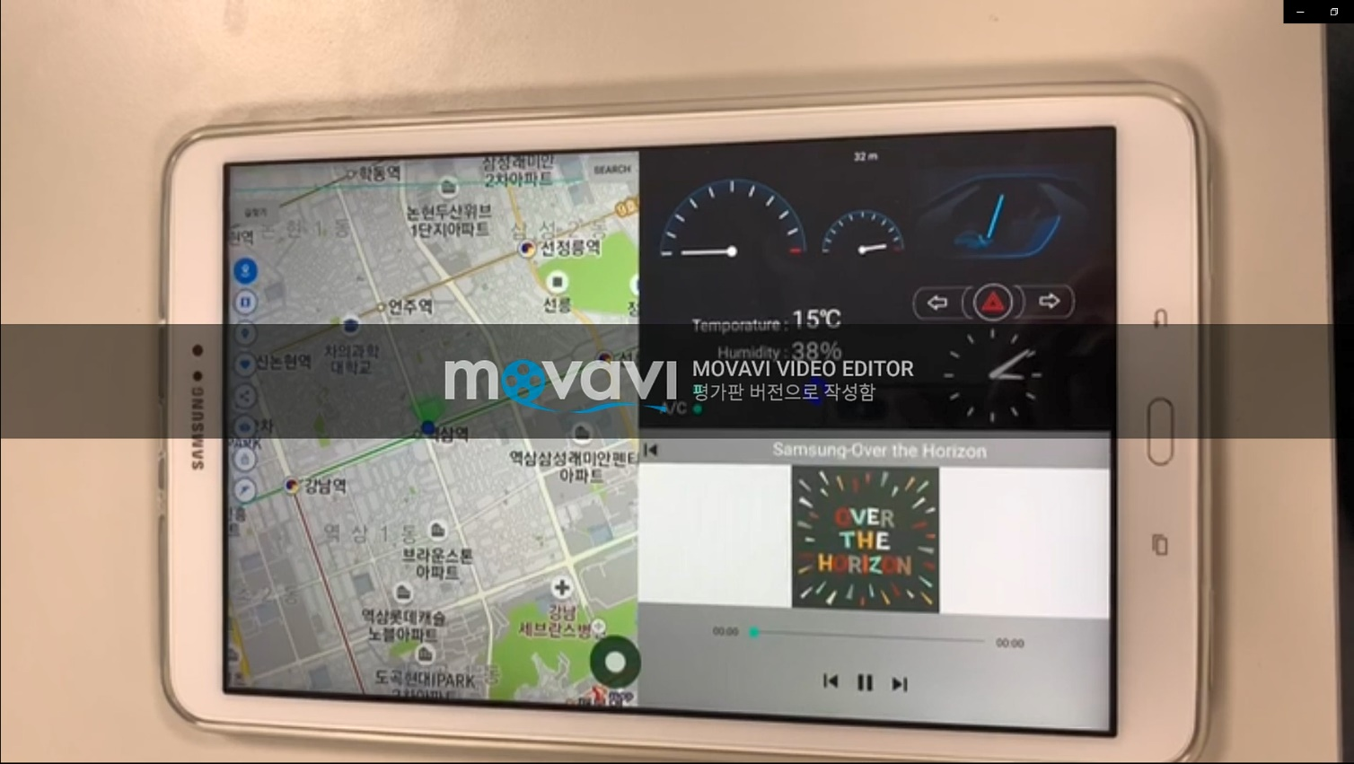
프로젝트 결과
음성인식 제어
음성인식으로 뮤직플레이어를 실행하고 중지시킨다.
구글 STT API를 활용하였고 쌓이는 음성데이터를 MongoDB에 실시간으로 쌓아 .csv파일로 저장하고, R로 분석하여 시각화 하여 웹에 출력하였다.

Slide 39
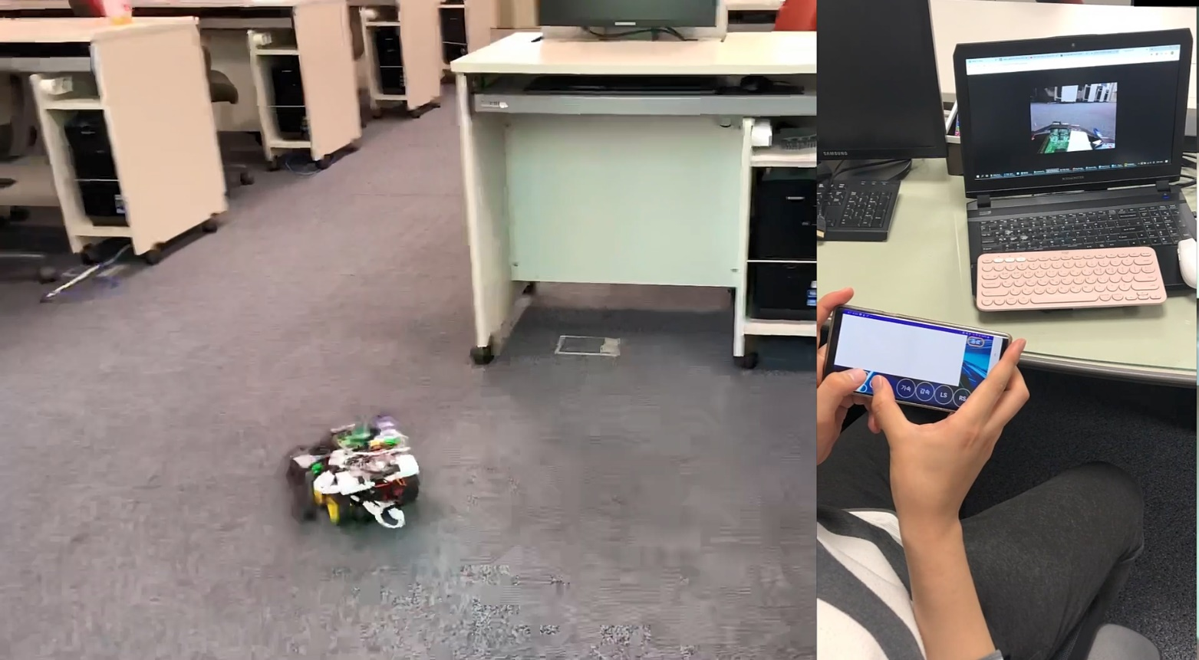
프로젝트 결과
원격주행, 스트리밍서버
스트리밍 페이지를 웹에 출력하여 웹 화면을 보며 차량을 주행한다.
라즈베리파이와 카메라 모듈을 활용하였고, mjpg-streamer라이브러리를 활용하여 스트리밍 서버를 구축하였다.

Slide 40
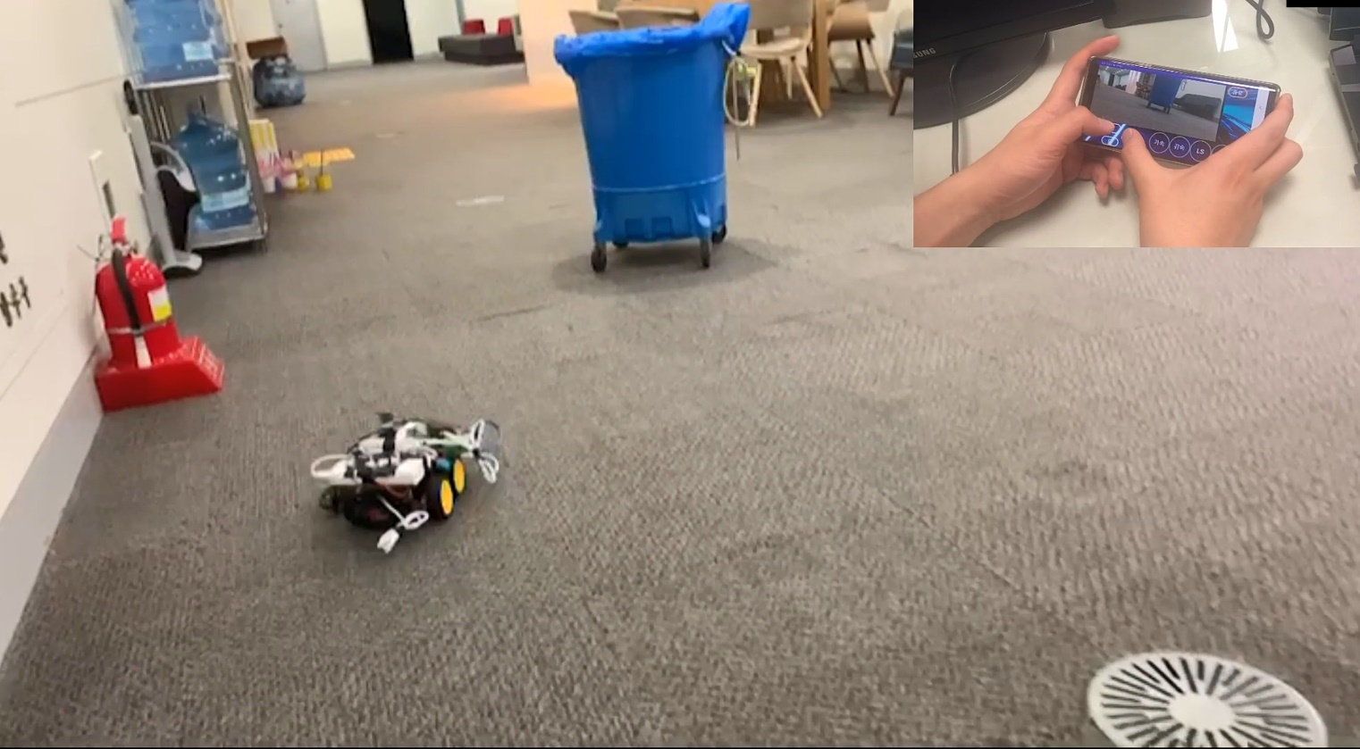
프로젝트 결과
원격주행, 스트리밍서버
스트리밍 페이지를 안드로이드 앱에 출력하여 화면을 보며 차량을 주행한다.
버튼을 누르고 뗄 때 시작 중지 명령을 포함하여 의도치 않은 동작을 방지하였다. -> 무엇으로 방지했는지? Onclick or 조건문 or Interrupt or 다른거??

Slide 41
프로젝트 결과
원격주행, 스트리밍서버
스트리밍 페이지를 안드로이드 앱에 출력하여 화면을 보며 차량을 주행한다.

Slide 42
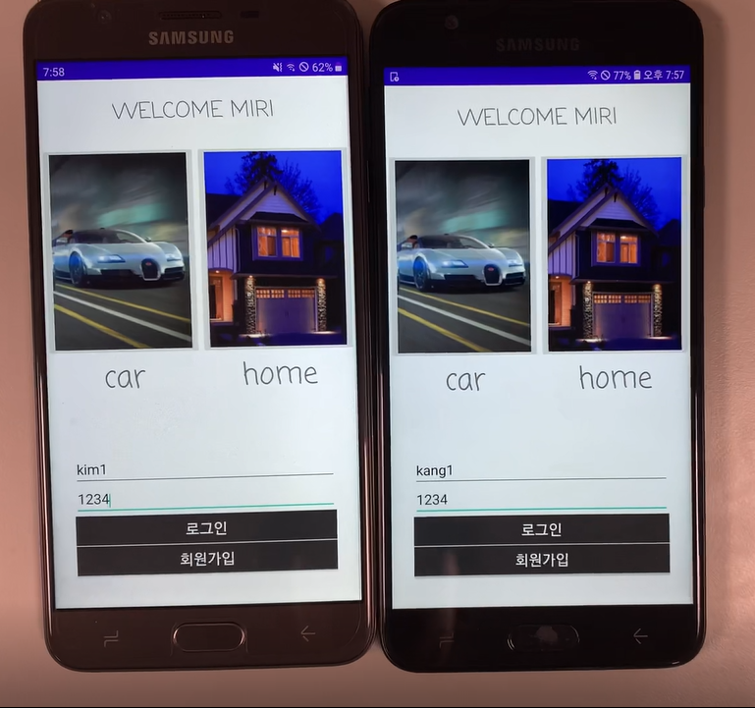
프로젝트 결과
로그인 - 가족구분
가족을 구분할 수 있게 하여 집의 알림이 모든 구성원들에게 전송된다.

Slide 43
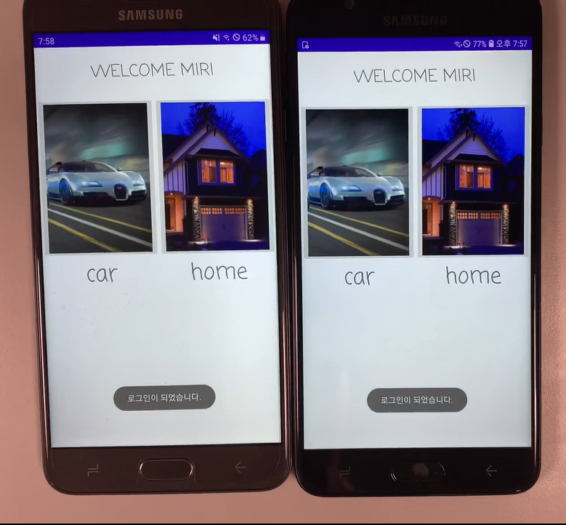
프로젝트 결과
로그인 완료
로그인이 완료되면 로그인 화면이 사라지고 Toast가 뜬다.

Slide 44
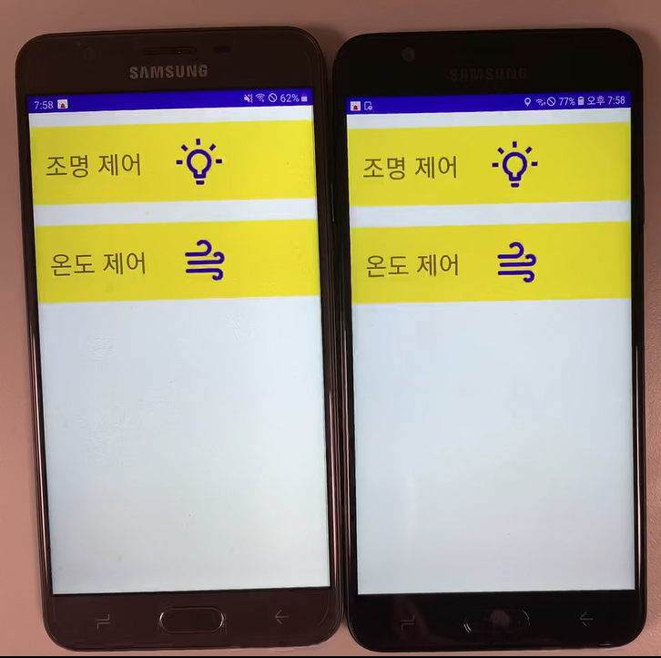
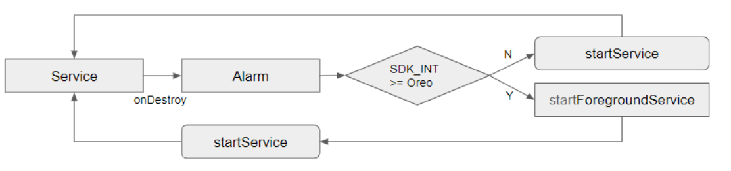
프로젝트 결과
스마트 홈 제어
홈 제어화면에 진입하면 background에서 서비스가 실행된다. 앱을 종료하더라도 가스, 화재 알림을 받을 수 있다.
알람은 백그라운드이기 때문에 서비스를 실행할 수 없다.
따라서 알람에서 포그라운드인 startForegroundService()메소드로 서비스를 실행하고, 이 서비스 안에서 해당 서비스를 실행한다.

Slide 45
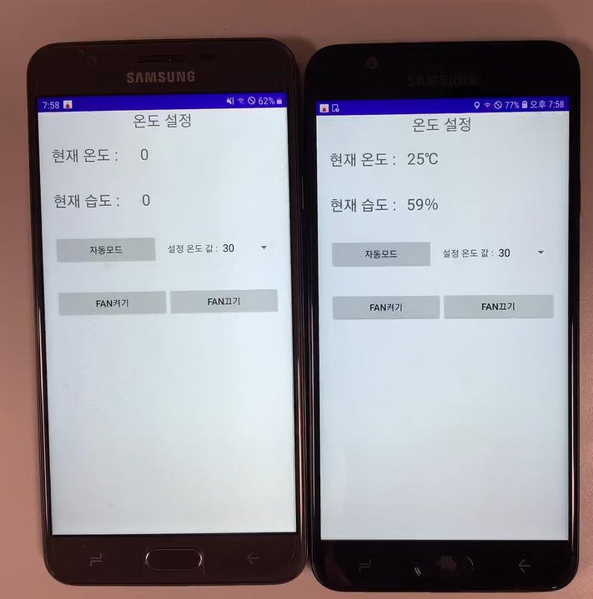
프로젝트 결과
다른 가족 로그인
kim1과 kang1이 로그인하여 kang1의 집에 접속한 화면이다.
Kang1의 집이므로 kang1은 집의 데이터를 받을 수 있지만, kim1은 데이터를 받을 수 없다.

Slide 46
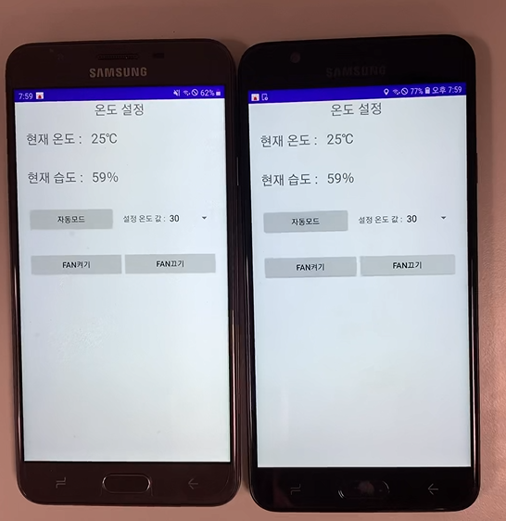
프로젝트 결과
같은 가족 로그인
kang1과 kang2이 로그인하여 kang의 집에 접속한 화면이다.
kang1과 kang2은 같은 가족 구성원이므로 동일하게 kang의 집에서 데이터를 받을 수 있다.

Slide 47
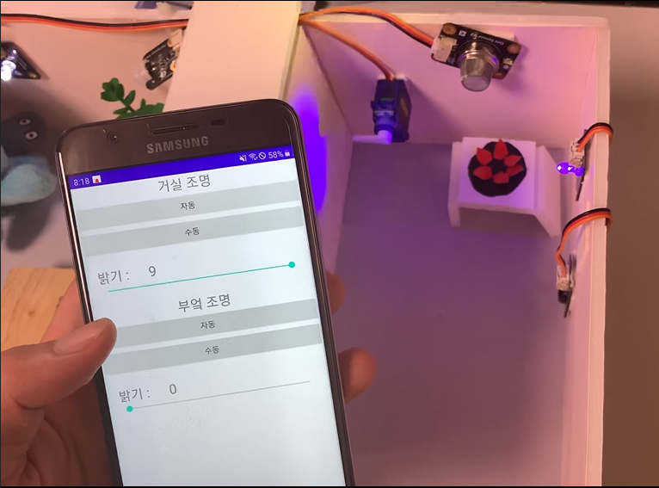
프로젝트 결과
부엌 조명 제어
거실조명과 부엌조명의 제어를 개별적으로 할 수 있다. 자동모드에서는 조도센서에 들어오는 빛의 양에 따라 밝기를 자동 조절할 수 있고, 수동모드에서는 밝기를 개별적으로 제어할 수 있다.

Slide 48
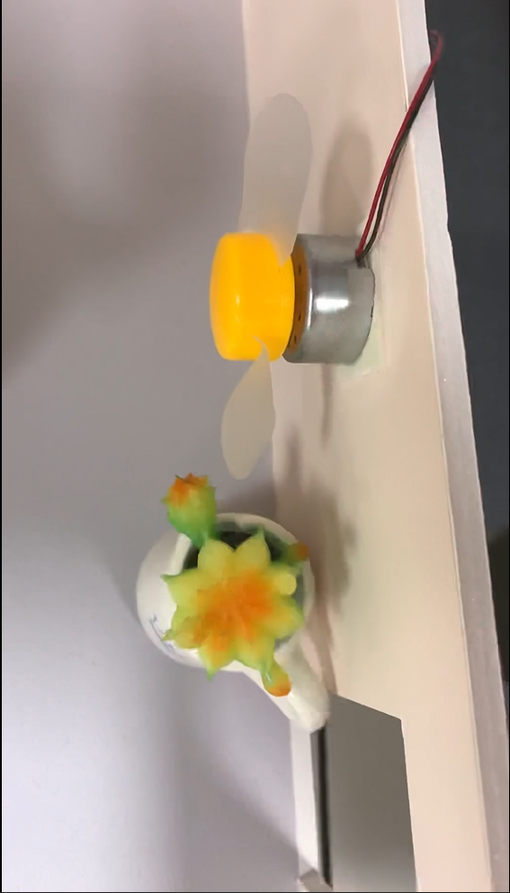
프로젝트 결과
선풍기 제어
버튼을 활용해 DC모터를 활용한 냉방장치를 제어할 수 있다.
자동모드를 활성화하면 온·습도 센서 값을 읽어와 설정 온도 이상이 되면 자동으로 전원이 들어온다.

Slide 49
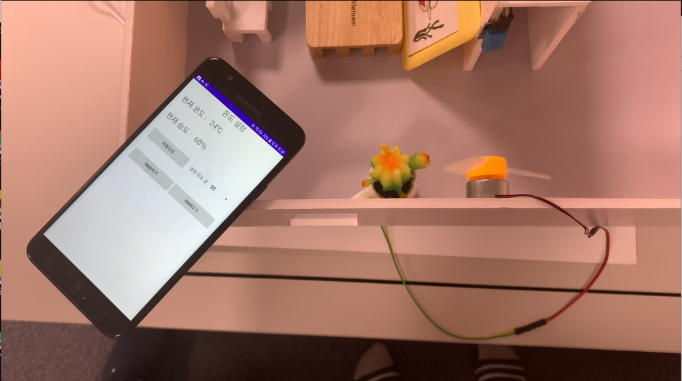
프로젝트 결과
선풍기 제어
앞의 동일한 기능을 음성으로 제어할 수 있다.

Slide 50
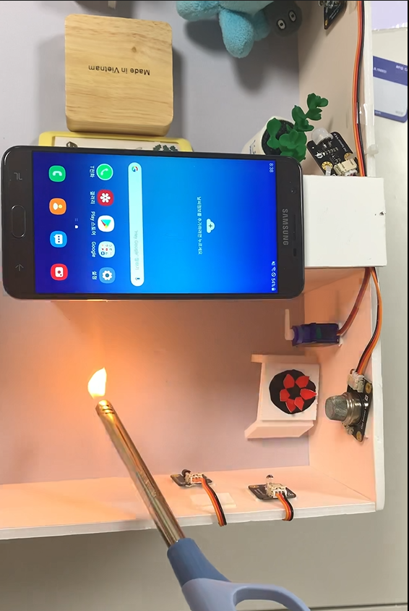
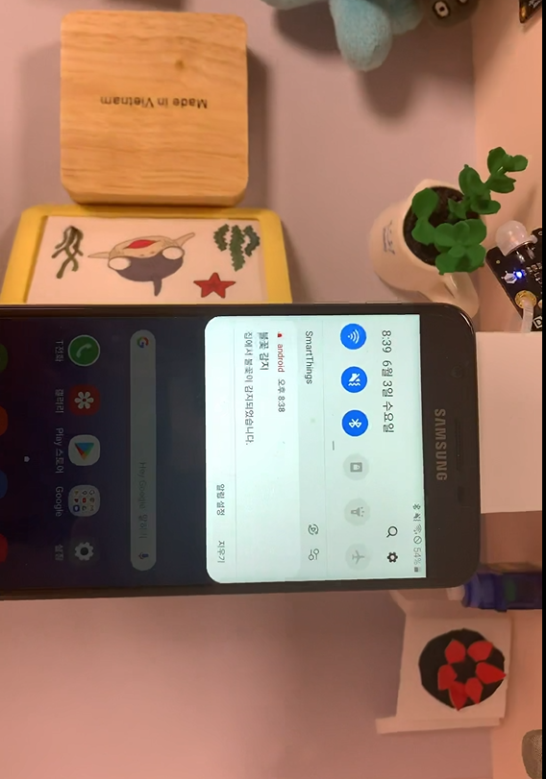
프로젝트 결과
불꽃감지센서
센서에서 불꽃이 감지되면 스마트폰으로 알림이 전송되며 LED경보 등이 blink된다.

Slide 51
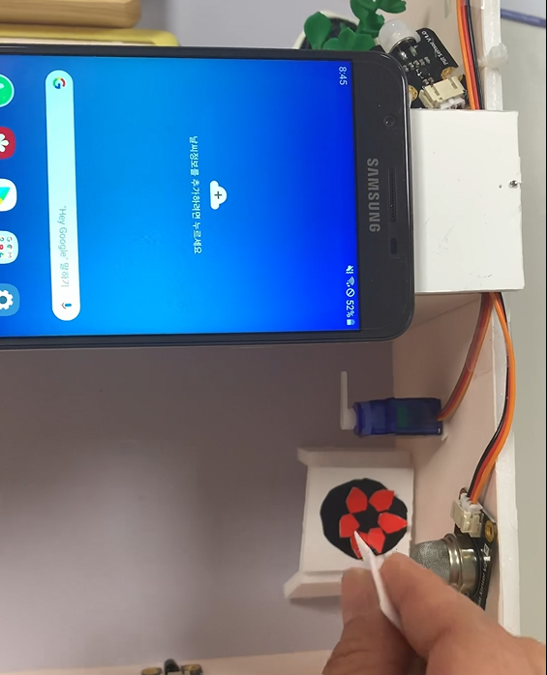
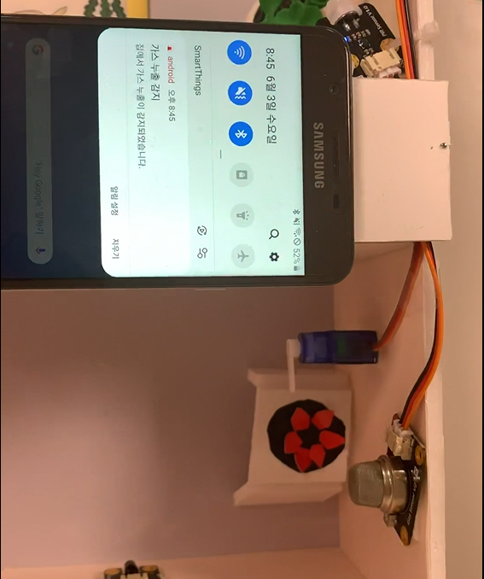
프로젝트 결과
가스감지센서
알콜솜을 활용해 가스감지센서를 작동시키면 스마트폰으로 알림을 전송하고, 서보모터 날개를 180도 돌려 가스밸브를 잠그는 것을 표현하였다.

Slide 52
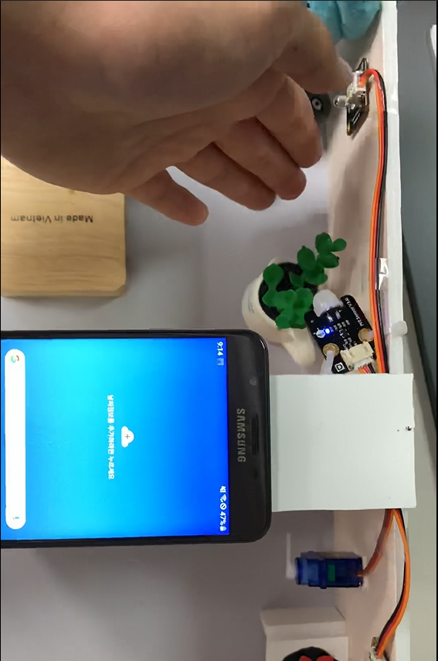
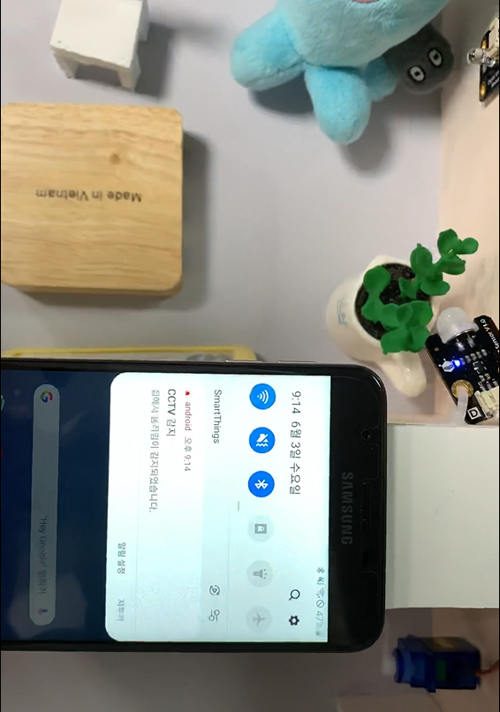
프로젝트 결과
인체감지센서
외출중인 상황에 인체감지센서가 활성화되면 스마트폰으로 알림이 전송된다.

Slide 53
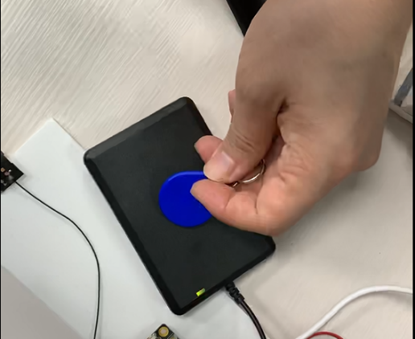
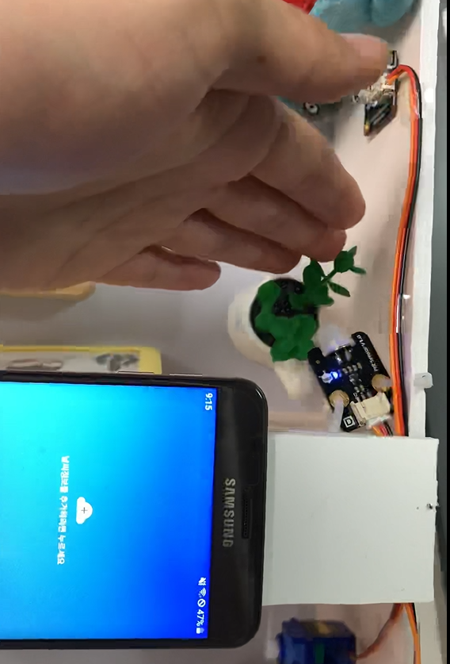
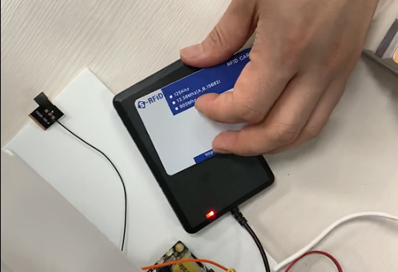
프로젝트 결과
RFID 감지
RFID모듈을 활용하여 출입을 표현하였다.
등록된 카드를 인식시키면 출입을 인식해 인체감지센서를 on/off시킨다.
등록되지 않은 카드를 인시키면 작동하지 않는다.

Slide 54
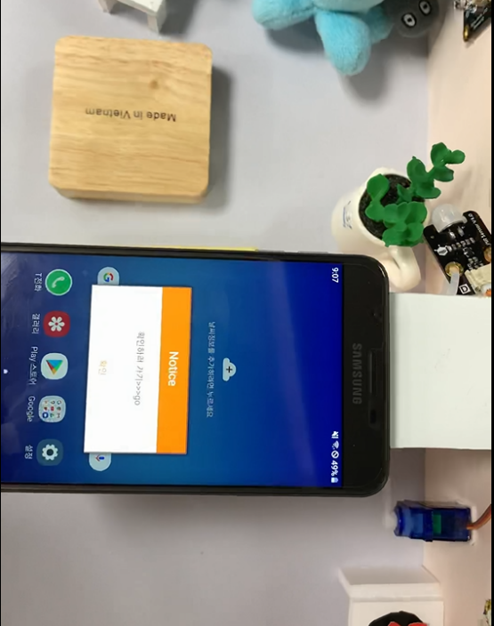
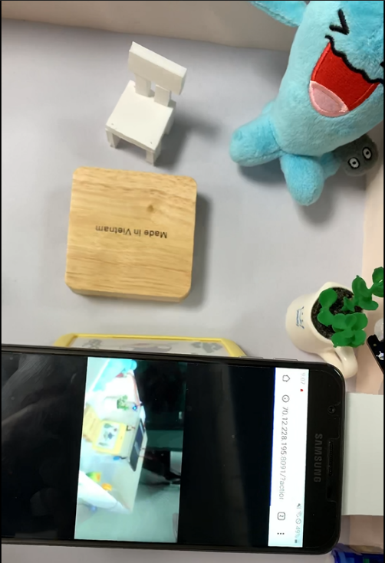
프로젝트 결과
전송된 알림에서 CCTV연결
전송된 알림에 연결된 Pop-up창에서 CCTV 스트리밍 페이지로 연결할 수 있다.
집의 상황을 실시간으로 확인할 수 있다.

Slide 55
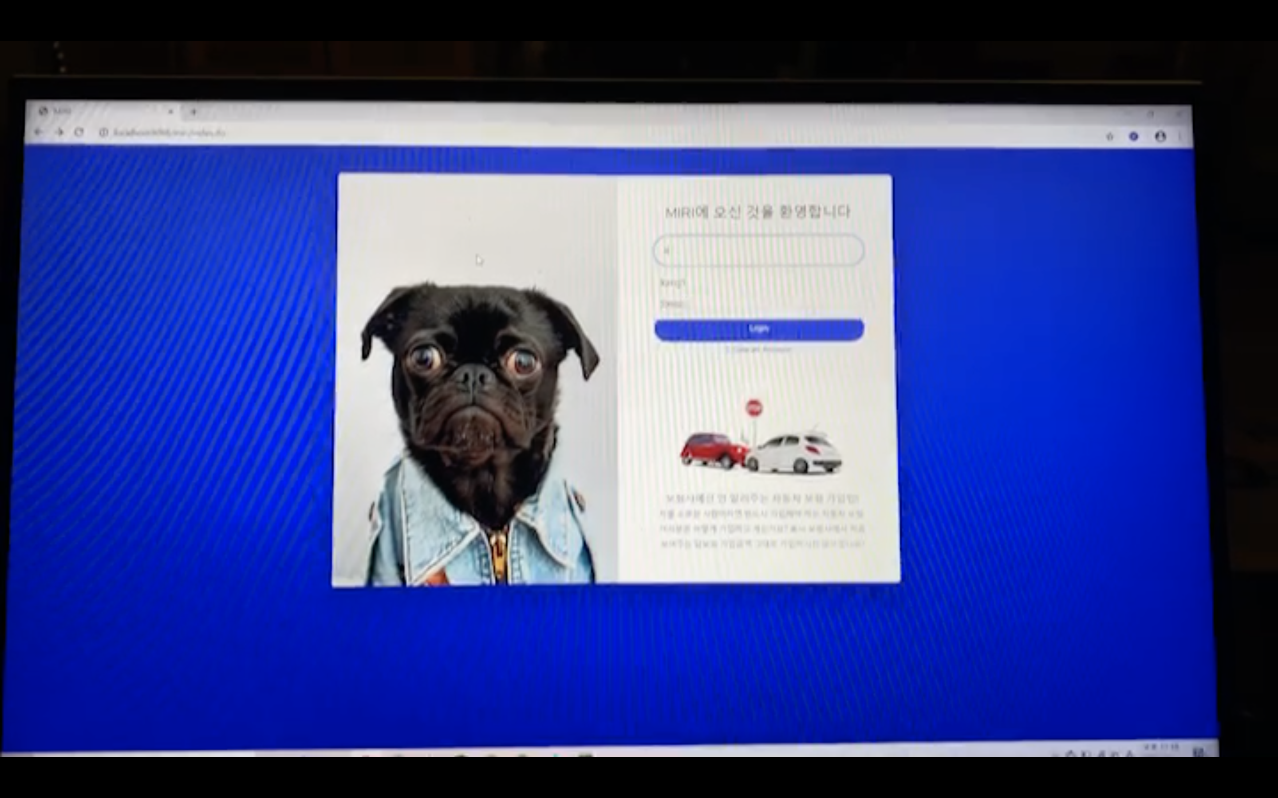
프로젝트 결과
웹 페이지 로그인 화면
제안서에서 언급하지 않은 내용이지만 웹을 Spring, Bootstrap, Ajax등을 활용하여 웹 페이지를 구현하였다.

Slide 56
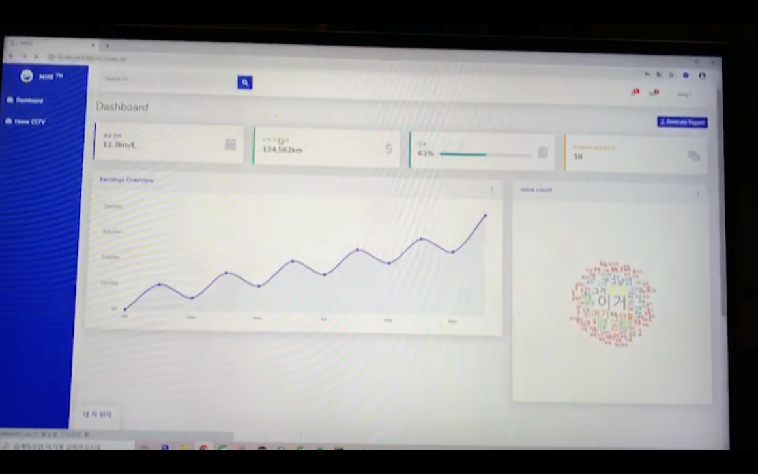
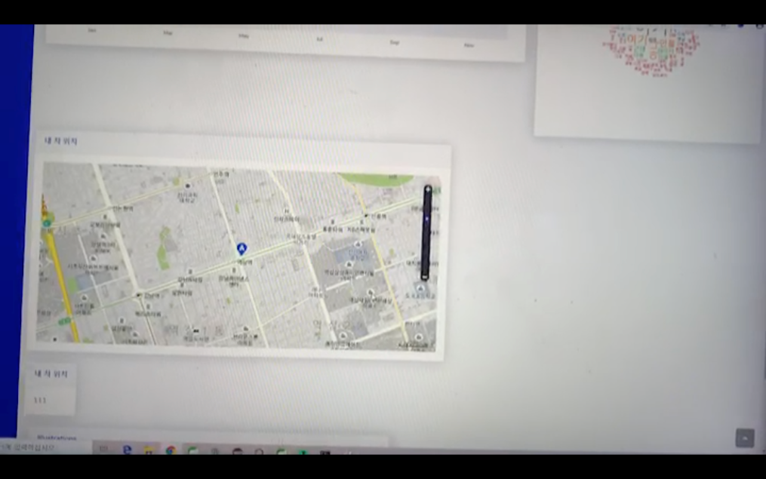
프로젝트 결과
웹 메인 페이지
앞의 음성인식 부분에서 mongoDB에 저장한 단어들을 R을 활용하여 분석하고 시각화한 것이다.
사용 빈도수가 높은 단어들이 부각된다.
지도화면에서는 마지막으로 저장된 차량의 위치가 화면에 표시된다.
주행거리를 활용하여 소모품관리상태를 표시한다.(예정)

Slide 57
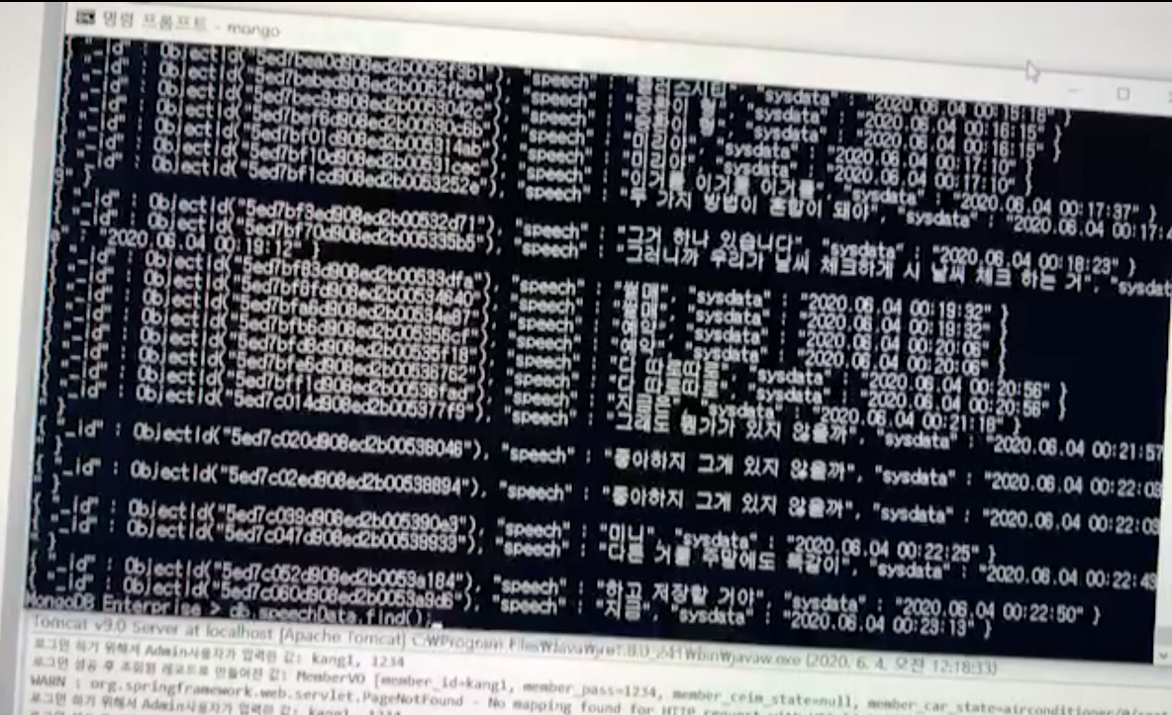
프로젝트 결과
MongoDB에 저장되는 음성데이터
실시간으로 안드로이드가 인식한 음성을 MongoDB에 저장되는 모습

Slide 58
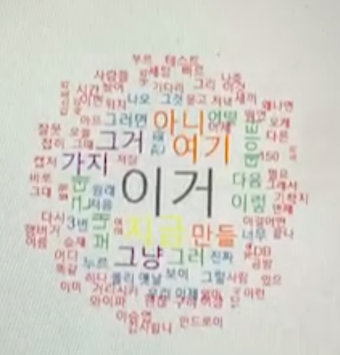
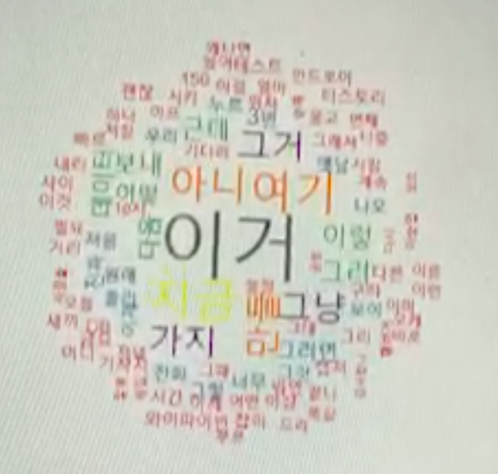
프로젝트 결과
WordCloud의 변화
실시간으로 바뀐 데이터에 따라서 WordCloud역시 실시간으로 바뀌는 모습

Slide 59
느낀점
신승환 팀장
- 이번 프로젝트를 통하여 서버처리 과정에 중요함을 알았습니다. 그리고 지금까지 받았던 고육을 전체적으로 복습할 수 있어서 좋았습니다.
강인선 팀원
- 이번 Final 프로젝트를 하면서 굉장히 많은것을 배울 수 있었습니다.
실무와 비슷하게 협업을 해보며 어떤식으로 수행해야 할지 배웠고 모두와 협업하면서 어떻게
수행해 나가야 하는지 알게 되었습니다.
김성현 팀원
- 프로젝트를 수행할 때, 팀원 간 소통이 잘 되었고 적절한 역할 분담으로 개발에 더욱 흥미를 느끼게 되었습니다.
백승재 팀원
- 프로젝트를 진행하면서 공부했던 개발방법론을 최대한 적용해보려고 노력했습니다. IT 프로젝트가 진행되면서 왜 이런 방법론이 필요한지 배울 수 있었습니다. 프로젝트가 시작되기 전과 비교해보면 기술적인 부분 뿐만아니라 일정관리, 협업적인 역량이 많이 성장한 것을 느낄 수 있었습니다.
심재민 팀원
- 파이널 프로젝트를 진행하면서 지금까지 배운 내용을 다시 복습하고 원하는 부분에 활용해 볼 수 있었습니다.
또한, 추가적으로 기능을 구현하며 모르는 부분은 혼자 학습하는 습관을 기를 수 있었고 팀원과 협업하며 일정에 맞춰
프로젝트를 마무리 해볼 수 있었습니다.
유환우 팀원
- 지금까지 교육과정의 열매라고 생각할 수 있는 파이널 프로젝트를 하면서 지금까지 배웠던것 이상의 것을 배울 수 있었고 발전한다고 느낄 수 있었습니다.
이준성 팀원
- 초반에 wifi module을 다루면서 라이브러리 충돌과 지연시간을 고려하지 못한 코드 구현으로 제대로 모듈이 동작하지 못해 혼란을 겪었습니다.
여러 시행착오 끝에 함수를 통해 명령어와 딜레이시간을 주도록 구현해 안정된 작동과 성취감을 얻을 수 있었고, 이 모듈에서 적용한 기술을 활용해 다른 네트워크 장비에도 이런 작동 알고리즘을 적용할 수 있겠다는 자신감을 얻을 수 있는 시간이었습니다.
그리고 TCP/IP 서버를 구축할 때 Thread역할을 잘 몰라 오랜시간 고민했었는데 Listener와 각 부분에 대한 구조를 그려보며 점차 이해할 수 있었고, 또 trim함수를 이용한 공백처리에 대한 중요성도 알 수 있었습니다.

